Slide 1
加拉太書
3:10 凡以行律法為本的，都是被咒詛的；因為經上記著：凡不常照律法書上所記一切之事去行的，就被咒詛。3:11 沒有一個人靠著律法在神面前稱義，這是明顯的；因為經上說，義人必因信得生。

Slide 2
加拉太書
3:12 律法原不本乎信，只說：行這些事的，就必因此活著。3:13 基督既為我們受（原文是成）了咒詛，就贖出我們脫離律法的咒詛；因為經上記著：凡掛在木頭上都是被咒詛的。

Slide 3
加拉太書
3:14 這便叫亞伯拉罕的福，因基督耶穌可以臨到外邦人，使我們因信得著所應許的聖靈。3:15 弟兄們，我且照著人的常話說：雖然是人的文約，若已經立定了，就沒有能廢棄或加增的。

Slide 4
加拉太書
3:16 所應許的原是向亞伯拉罕和他子孫說的。神並不是說眾子孫，指著許多人，乃是說你那一個子孫，指著一個人，就是基督。3:17 我是這麼說，神預先所立的約，不能被那四百三十年以後的律法廢掉，叫應許歸於虛空。

Slide 5
加拉太書
3:18 因為承受產業，若本乎律法，就不本乎應許；但神是憑著應許把產業賜給亞伯拉罕。3:19 這樣說來，律法是為甚麼有的呢？原是為過犯添上的，等候那蒙應許的子孫來到，並且是藉天使經中保之手設立的。

Slide 6
加拉太書
3:20 但中保本不是為一面作的；神卻是一位。3:21 這樣，律法是與神的應許反對麼？斷乎不是！若曾傳一個能叫人得生的律法，義就誠然本乎律法了。3:22 但聖經把眾人都圈在罪裡，使所應許的福因信耶穌基督，歸給那信的人。

Slide 7
加拉太書
3:23 但這因信得救的理還未來以先，我們被看守在律法之下，直圈到那將來的真道顯明出來。3:24 這樣，律法是我們訓蒙的師傅，引我們到基督那裡，使我們因信稱義。3:25 但這因信得救的理既然來到，我們從此就不在師傅的手下了。

Slide 8
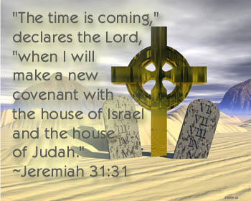
劃時代的約定（四）

Slide 9
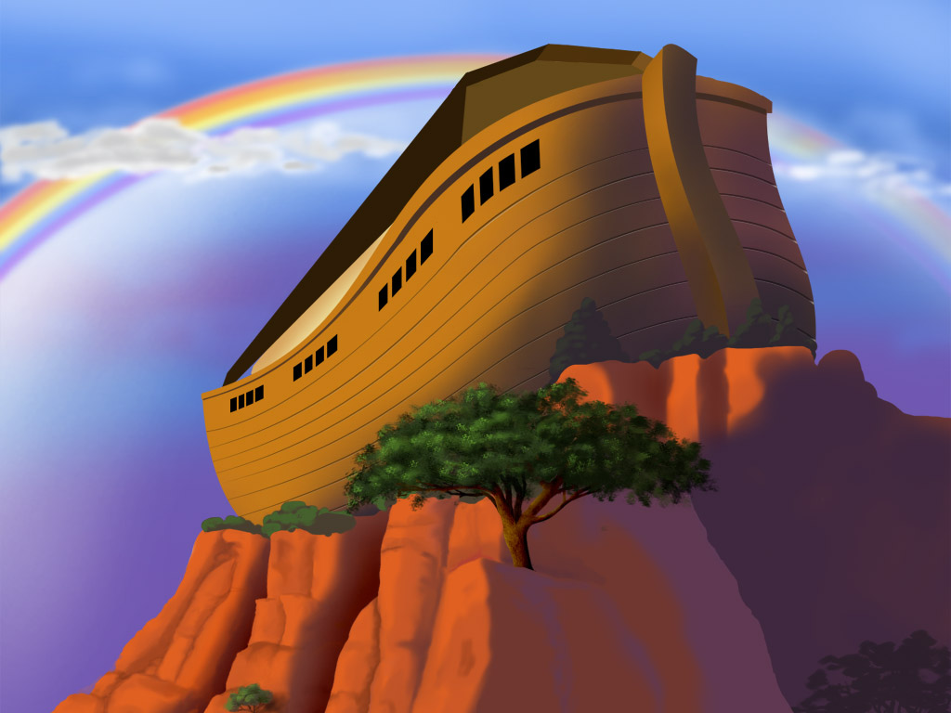
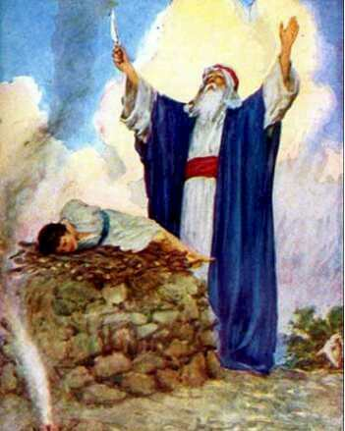
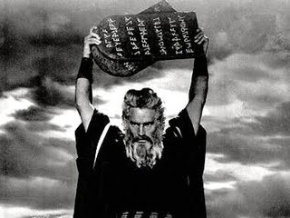

Slide 11
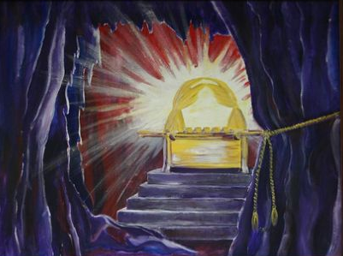

Slide 13
亚伯拉罕的福
创 12:1-3 耶和華對亞伯蘭說：你要離開本地、本族、父家，往我所要指示你的地去。 我必叫你成為大國。我必賜福給你，叫你的名為大；你也要叫別人得福。 為你祝福的，我必賜福與他；那咒詛你的，我必咒詛他。地上的萬族都要因你得福。

Slide 14
亚伯拉罕的福
创 14:18-20 又有撒冷王麥基洗德帶著餅和酒出來迎接；他是至高神的祭司。 他為亞伯蘭祝福，說：願天地的主、至高的神賜福與亞伯蘭！ 至高的神把敵人交在你手裡，是應當稱頌的！亞伯蘭就把所得的拿出十分之一來，給麥基洗德。

Slide 15
亚伯拉罕的福
创 22:16-18 · · ·我便指著自己起誓說：論福，我必賜大福給你；論子孫，我必叫你的子孫多起來，如同天上的星，海邊的沙。你子孫必得著仇敵的城門， 並且地上萬國都必因你的後裔得福，因為你聽從了我的話。

Slide 16
亚伯拉罕的福
创 23:5-6 赫人回答亞伯拉罕說： 我主請聽。你在我們中間是一位尊大的王子，只管在我們最好的墳地裡埋葬你的死人；我們沒有一人不容你在他的墳地裡埋葬你的死人。
创 24:1 亞伯拉罕年紀老邁，向來在一切事上耶和華都賜福給他。

Slide 17
亚伯拉罕的福
创 26:1-5 在亞伯拉罕的日子，那地有一次饑荒；這時又有饑荒，以撒就往基拉耳去，到非利士人的王亞比米勒那裡。 耶和華向以撒顯現，說：你不要下埃及去，要住在我所指示你的地。 你寄居在這地，我必與你同在，賜福給你，因為我要將這些地都賜給你

Slide 18
亚伯拉罕的福
和你的後裔。我必堅定我向你父亞伯拉罕所起的誓。 我要加增你的後裔，像天上的星那樣多，又要將這些地都賜給你的後裔。並且地上萬國必因你的後裔得福--- 都因亞伯拉罕聽從我的話，遵守我的吩咐和我的命令、律例、法度。

Slide 19
如何得到？

Slide 20
加拉太書
3:10 凡以行律法為本的，都是被咒詛的；因為經上記著：凡不常照律法書上所記一切之事去行的，就被咒詛。3:11 沒有一個人靠著律法在神面前稱義，這是明顯的；因為經上說，義人必因信得生 (for, the just shall live by faith)。

Slide 21
加拉太書
3:12 律法原不本乎信 (not of faith)，只說：行這些事的，就必因此活著。3:13 基督既為我們受（原文是成）了咒詛，就贖出我們脫離律法的咒詛；因為經上記著：凡掛在木頭上都是被咒詛的。

Slide 22
加拉太書
3:14 這便叫亞伯拉罕的福，因基督耶穌可以臨到外邦人，使我們因信得著所應許的聖靈 (might receive the promise of the Spirit through faith)。3:15 弟兄們，我且照著人的常話說：雖然是人的文約，若已經立定了，就沒有能廢棄或加增的。

Slide 23
加拉太書
3:16 所應許的原是向亞伯拉罕和他子孫說的。神並不是說眾子孫，指著許多人，乃是說你那一個子孫，指著一個人，就是基督。3:17 我是這麼說，神預先所立的約，不能被那四百三十年以後的律法廢掉，叫應許歸於虛空。

Slide 24
加拉太書
3:18 因為承受產業，若本乎律法，就不本乎應許；但神是憑著應許把產業賜給亞伯拉罕。3:19 這樣說來，律法是為甚麼有的呢？原是為過犯添上的，等候那蒙應許的子孫來到，並且是藉天使經中保之手設立的。

Slide 25
加拉太書
3:20 但中保本不是為一面作的；神卻是一位。3:21 這樣，律法是與神的應許反對麼？斷乎不是！若曾傳一個能叫人得生的律法，義就誠然本乎律法了。3:22 但聖經把眾人都圈在罪裡，使所應許的福因信耶穌基督 (the faith of Jesus Christ)，歸給那信的人。

Slide 26
加拉太書
3:23 但這因信得救的理還未來以先，我們被看守在律法之下，直圈到那將來的真道顯明出來 (But before faith came, we were kept under the law, shut up unto the faith which should afterwards be revealed)。

Slide 27
加拉太書
3:24 這樣，律法是我們訓蒙的師傅，引我們到基督那裡，使我們因信稱義 (that we might be justified by faith)。3:25 但這因信得救的理既然來到，我們從此就不在師傅的手下了(But after that faith is come, we are no longer under a schoolmaster)。

Slide 28
为什么领受圣灵是祝福？
亚 4:6他对我说：这是耶和华指示所罗巴伯的。万军之耶和华说：不是倚靠势力，不是倚靠才能，乃是倚靠我的灵方能成事。

Slide 29
为什么领受圣灵是祝福？
出 35:30-33 摩西对以色列人说：犹大支派中，户珥的孙子、乌利的儿子比撒列，耶和华已经题他的名召他，又以 神的灵充满了他，使他有智慧、聪明、知识，能做各样的工，能想出巧工，用金、银、铜制造各物，又能刻宝石，可以镶嵌，能雕刻木头，能做各样的巧工。

Slide 30
为什么领受圣灵是祝福？
创 41:33-40 所以，法老当拣选一个有聪明有智慧的人，派他治理埃及地、、、法老和他一切臣仆都以这事为妙。法老对臣仆说：象这样的人，有 神的灵在他里头，我们岂能找得着呢？法老对约瑟说： 神既将这事都指示你，可见没有人象你这样有聪明有智慧。你可以掌管我的家、、、

Slide 31
为什么领受圣灵是祝福？
赛 11:1-2 从耶西的本（原文是墩）必发一条；从他根生的枝子必结果实。耶和华的灵必住在他身上，就是使他有智慧和聪明的灵，谋略和能力的灵，知识和敬畏耶和华的灵。

Slide 32
为什么领受圣灵是祝福？
林前 2:9-11 如经上所记：神为爱他的人所预备的是眼睛未曾看见，耳朵未曾听见，人心也未曾想到的。只有神藉着圣灵向我们显明了，因为圣灵参透万事，就是神深奥的事也参透了。除了在人里头的灵，谁知道人的事；象这样，除了神的灵，也没有人知道神的事。

Slide 33
圣灵如何帮助我们领受神的祝福？

Slide 34
弗1:3-5 愿颂赞归与我们主耶稣基督的父神！他在基督里曾赐给我们天上各样属灵的福气：就如神从创立世界以前，在基督里拣选了我们，使我们在他面前成为圣洁，无有瑕疵；又因爱我们，就按着自己意旨所喜悦的，预定我们藉着耶稣基督得儿子的名分，

Slide 35
来4:1-2 我们既蒙留下，有进入他安息的应许，就当畏惧，免得我们（原文是你们）中间或有人似乎是赶不上了。因为有福音传给我们，象传给他们一样；只是所听见的道与他们无益，因为他们没有信心与所听见的道调和。

Slide 36
10:17 可见信道是从听道来的，听道是从基督的话来的。So then faith cometh by hearing, and hearing by the word of God.
God’s
word
=

Slide 37
弗 1:16-18 就为你们不住的感谢神。祷告的时候，常题到你们，求我们主耶稣基督的神，荣耀的父，将那赐人智慧和启示的灵赏给你们，使你们真知道他，并且照明你们心中的眼睛，使你们知道他的恩召有何等指望，他在圣徒中得的基业有何等丰盛的荣耀；
弗 1:16-18 就为你们不住的感谢神。祷告的时候，常题到你们，求我们主耶稣基督的神，荣耀的父，将那赐人智慧和启示的灵赏给你们，使你们真知道他，并且照明你们心中的眼睛，使你们知道他的恩召有何等指望，他在圣徒中得的基业有何等丰盛的荣耀；
弗 1:16-18 就为你们不住的感谢神。祷告的时候，常题到你们，求我们主耶稣基督的神，荣耀的父，将那赐人智慧和启示的灵赏给你们，使你们真知道他，并且照明你们心中的眼睛，使你们知道他的恩召有何等指望，他在圣徒中得的基业有何等丰盛的荣耀；

Slide 38
弗 1:19-21 并知道他向我们这信的人所显的能力是何等浩大，就是照他在基督身上所运行的大能大力，使他从死里复活，叫他在天上坐在自己的右边，远超过一切执政的、掌权的、有能的、主治的，和一切有名的；不但是今世的，连来世的也都超过了。

